Slide 1

TRƯỜNG ĐẠI HỌC THỦ DẦU MỘT KHOA KỸ THUẬT - CÔNG NGHỆ
Thực tập doanh nghiệp
XÂY DỰNG WEBSITE XEM PHIM TRỰC TUYẾN MINMOVIES DÙNG CÔNG NGHỆ LARAVEL
Đề tài:
Sinh viên thực hiện: Từ Thiện Bảo Minh
Đoàn Tấn Tài
Minh Hoà
Bình Dương, 10/2020

Slide 2
NỘI DUNG
1
Công Nghệ Lavarel
2
Lý do và Mục tiêu
3
Chức năng của website
4
Demo
5
Kết luận, hướng phát triển

Slide 3
Công Nghệ Lavarel
PHP Framework là gì?
PHP Framework là một tập hợp các class PHP giúp bạn xây dựng ứng dụng web một cách dễ dàng.
Laravel là một trong những PHP Framework phổ biến nhất trên thế giới được sử dụng để xây dựng ứng dụng web từ các dự án nhỏ đến lớn.
Laravel là gì?

Slide 4
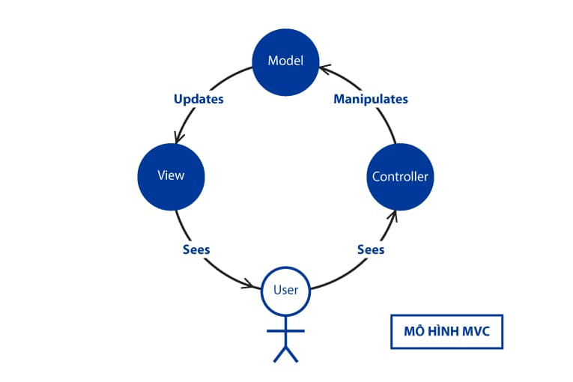
- Laravel được Taylor Otwell tạo ra vào năm 2011
- Laravel tuân theo Mô hình MVC (Model View Controller) giúp dễ dàng học và nhanh chóng tạo nguyên mẫu cho các ứng dụng web.

Slide 5
Ưu điểm và nhược điểm
Ưu điểm
Sử dụng các tính năng mới nhất của PHP
2. Tài liệu tuyệt vời
3. Tích hợp với dịch vụ mail
4. Hỗ trợ cache backend phổ biến
5. Công cụ tích hợp cho dòng lệnh – Artisan
6. Gói và nguồn lực sẵn có
7. Giảm chu kỳ phát triển sản phẩm

Slide 6
Ưu điểm và nhược điểm
Nhược điểm
1 - Thiếu sự liên tục giữa các phiên bản
Không có chuyển đổi liền mạch từ Laravel 4 sang 5. Nếu cố cập nhật code, bạn có thể sẽ phá vỡ ứng dụng.
2 - Thường không cung cấp sự phong phú cho ứng dụng di động
Việc tải lại toàn trang có thể hơi nặng trong các mobile app khi so sánh với các website. Trong những trường hợp như vậy, các nhà phát triển web có xu hướng chỉ sử dụng framework như backend JSON API.
3 - Một số nâng cấp có thể có vấn đề
Đây không chỉ là vấn đề của Laravel mà là của các PHP framework. Vì vậy, các nhà phát triển nên có biện pháp phòng ngừa trước khi nâng cấp mobile application/website.

Slide 7
LÝ DO CHỌN ĐỀ TÀI
1. Áp dụng những kiến thức đã học và tìm hiểu thêm những công nghệ Laravel Framework
2. Những người không am hiểu về phim rạp, eo hẹp về kinh tế hay đơn giản là thích xem phim trực tuyến tại nhà cùng gia đình
3. Vấn nạn về bản quyền tại Việt Nam
Xây dựng website xem phim trực tuyến MinMovies dùng công nghệ Laravel

Slide 8
MỤC TIÊU
Tạo ra website xem phim trực tuyến MinMovies có trả phí
Cung cấp nhiều phim mới có bản quyền, cập nhật liên tục
Cho phép người dùng nạp ví, mua phim bên cạnh những chức năng cơ bản
Hỗ trợ quản trị viên trong việc quản lý website, phim, thống kê doanh thu

Slide 9
CHỨC NĂNG WEBSITE
Website xem phim trực tuyến MinMovies
Quản trị viên
Người dùng
QL người dùng
QL danh mục
Đăng nhập, đăng ký, quên mật khẩu
Bình luận, thích, chia sẻ
QL phim, bình luận
QL tủ phim
Nạp ví, mua phim
Xem phim
QL tủ phim, phim đã mua
QL giao dịch
Thống kê
QL hồ sơ

Slide 10
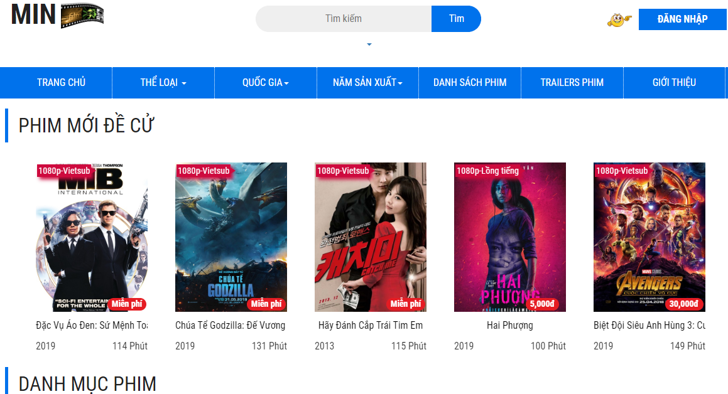
DEMO

Slide 11
KẾT LUẬN, HƯỚNG PHÁT TRIỂN
Kết luận
Xây dựng được một hệ thống website xem phim tương đối hoàn chỉnh với các chức năng chính như: xem phim, tủ phim, mua phim, bình luận, thích, chia sẻ,...
Hệ thống hỗ trợ tốt cho quản trị viên quản lý website tốt hơn với các chức năng như: quản lý danh mục, phim, người dùng, giao dịch, xem thống kê,...
Giao diện trực quan, dễ sử dụng, cung cấp đầy đủ thông tin phim. Cập nhật phim mới thường xuyên
Đảm bảo quyền sử dụng, quyền riêng tư và tính bảo mật đối với thông tin của người dùng

Slide 12
KẾT LUẬN, HƯỚNG PHÁT TRIỂN
Hướng phát triển
Tích hợp đăng nhập Google và Facebook vào hệ thống để giúp cho khách hàng có thể tự do đăng nhập và tạo sự thuận tiện hơn cho khách hàng
Tích hợp thêm Chat Box giúp cho khách hàng trao đổi trực tiếp với quản trị viên
Tối ưu giao diện cho các thiết bị di động
Gợi ý phim khác khi kết thúc phim ngay trên player tương tự như Youtube
Mở rộng hệ thống, thêm phim bộ vào website vì hiện tại website chỉ có phim lẻ

Slide 13


